Slide 1
OPERACIONES MARÍTIMAS
Disposiciones Internacionales
Curso de Brigadieres Litoral 2023
Escuela Naval “Arturo Prat”
Capitán de Corbeta LT
Gonzalo Townsend Aravena

Slide 2
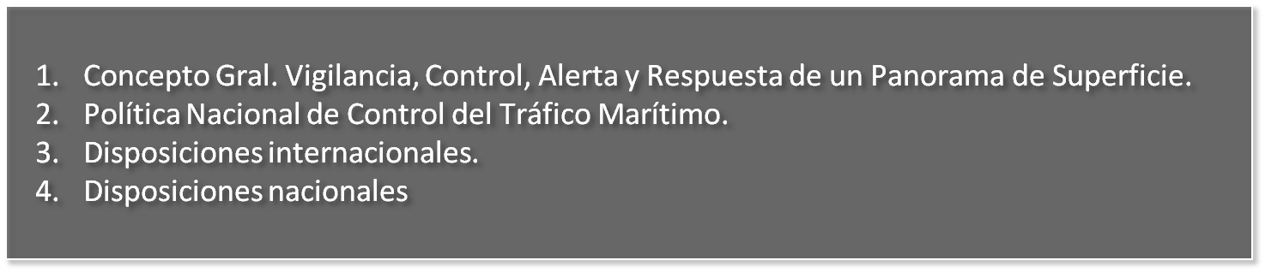
Disposiciones Internacionales
Operaciones Marítimas

Slide 3

Disposiciones Internacionales
Operaciones Marítimas
Arte o manera de gobernar que se propone como objetivo el logro de un desarrollo económico, social e institucional duradero, promoviendo un sano equilibrio entre el Estado, la sociedad civil y el mercado de la economía
RAE
Todos los procesos de gobierno, instituciones, procedimientos y prácticas mediante los que se deciden y regulan los asuntos que atañen al conjunto de la sociedad
ONU

Slide 4


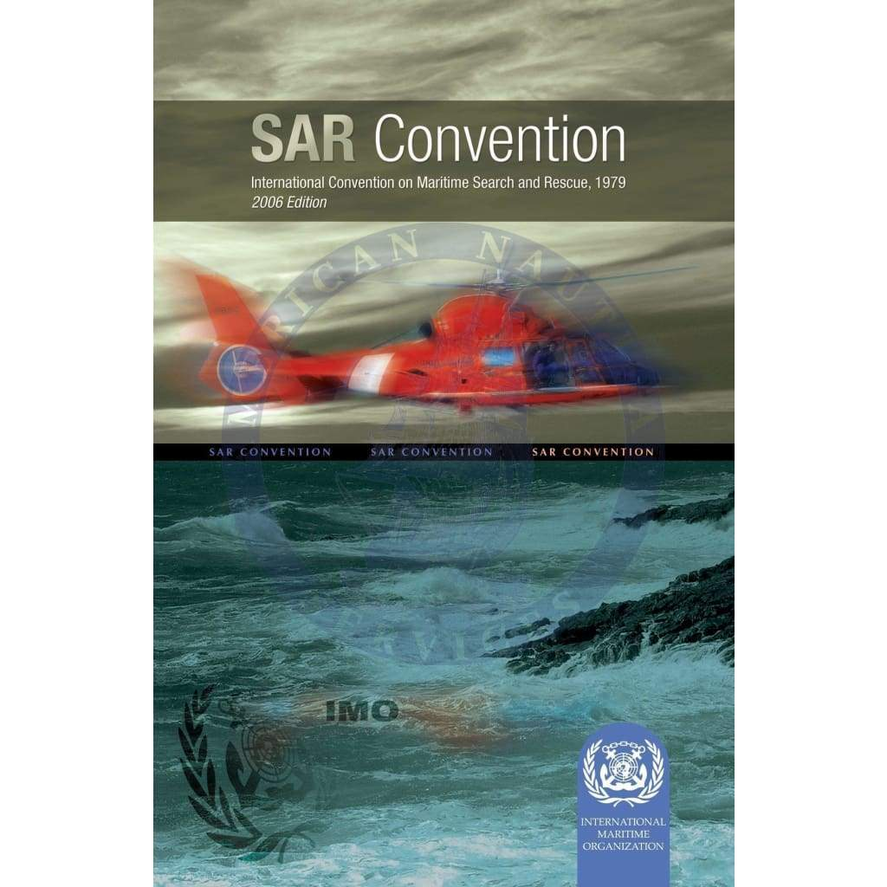
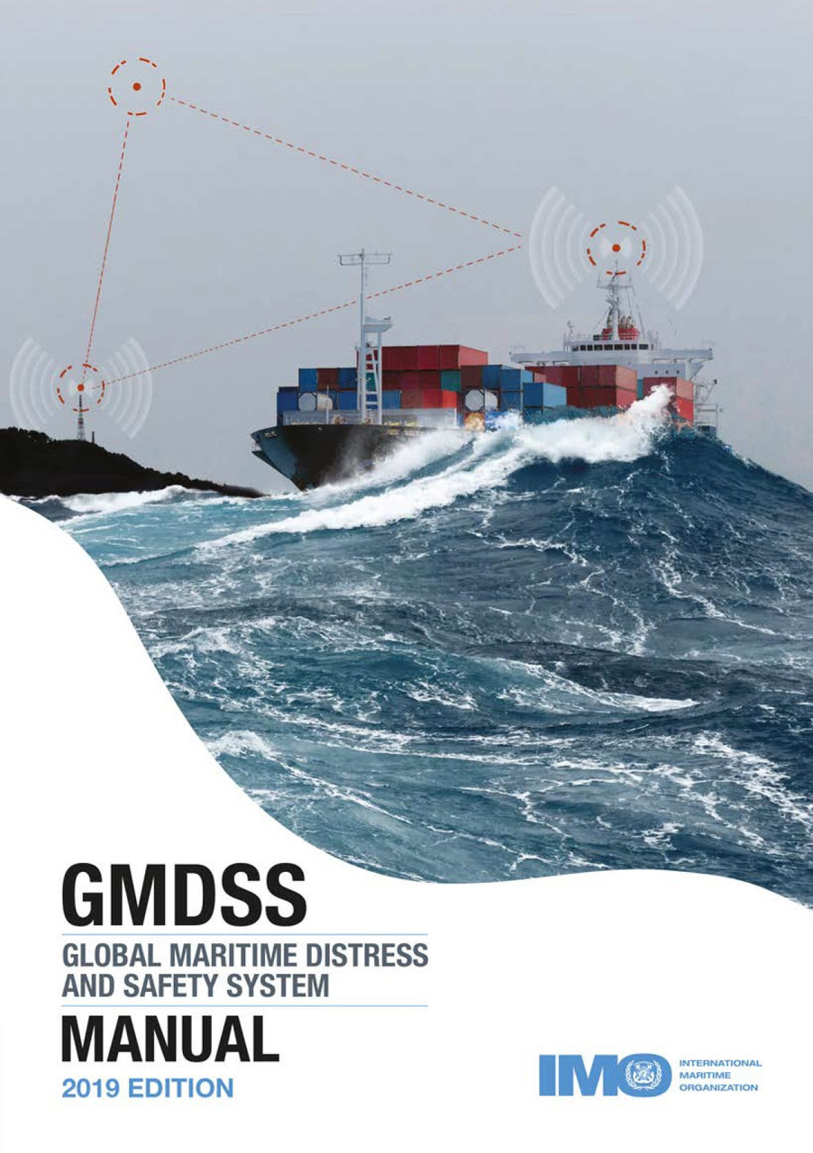
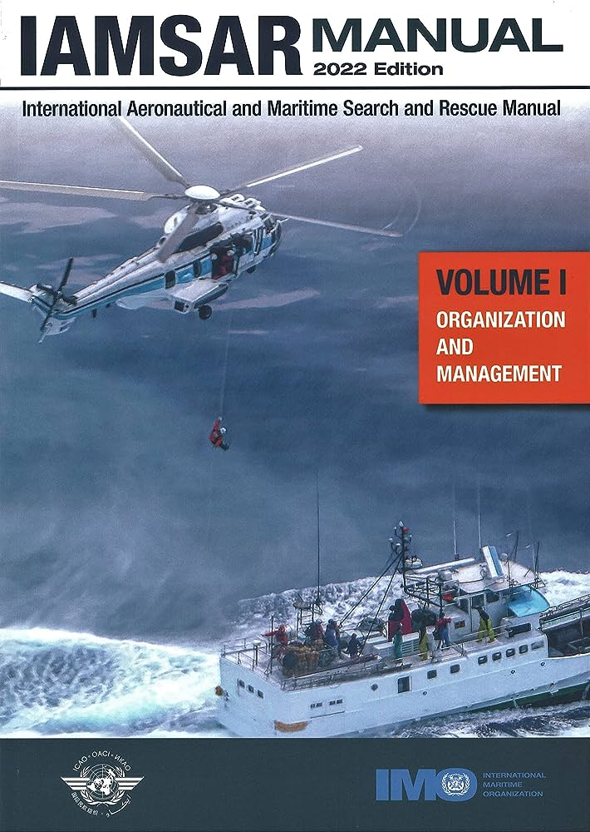
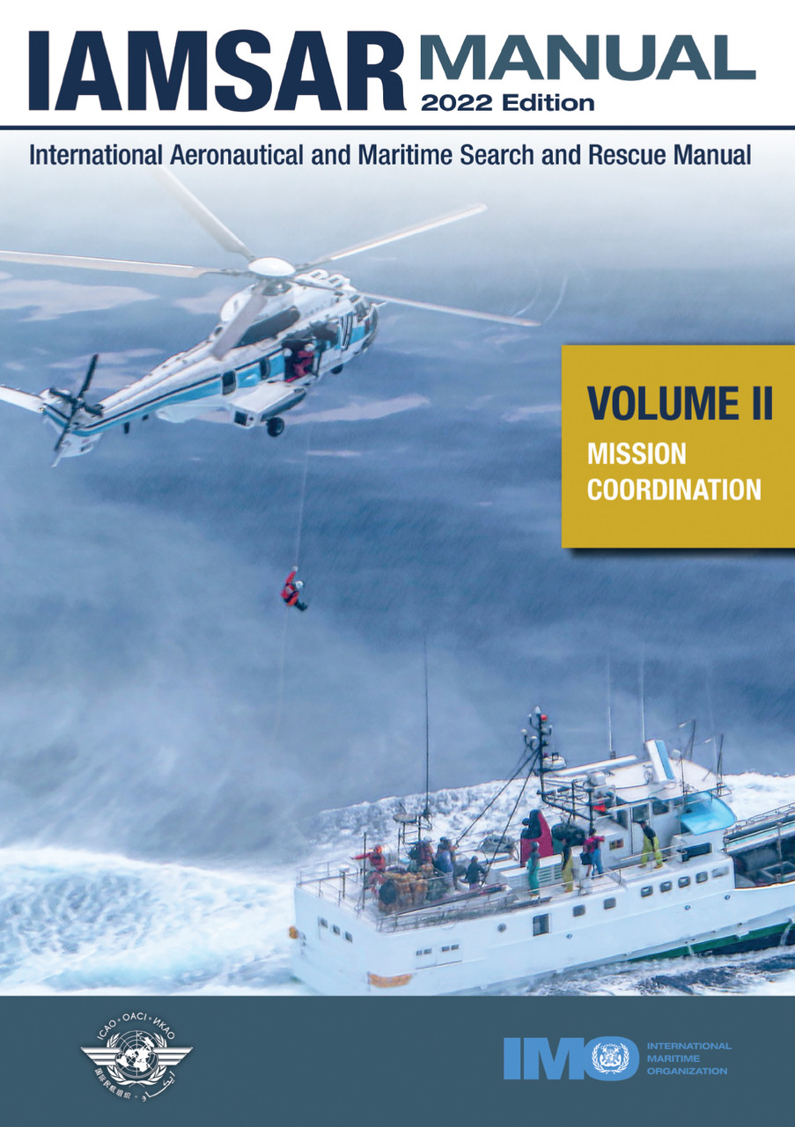
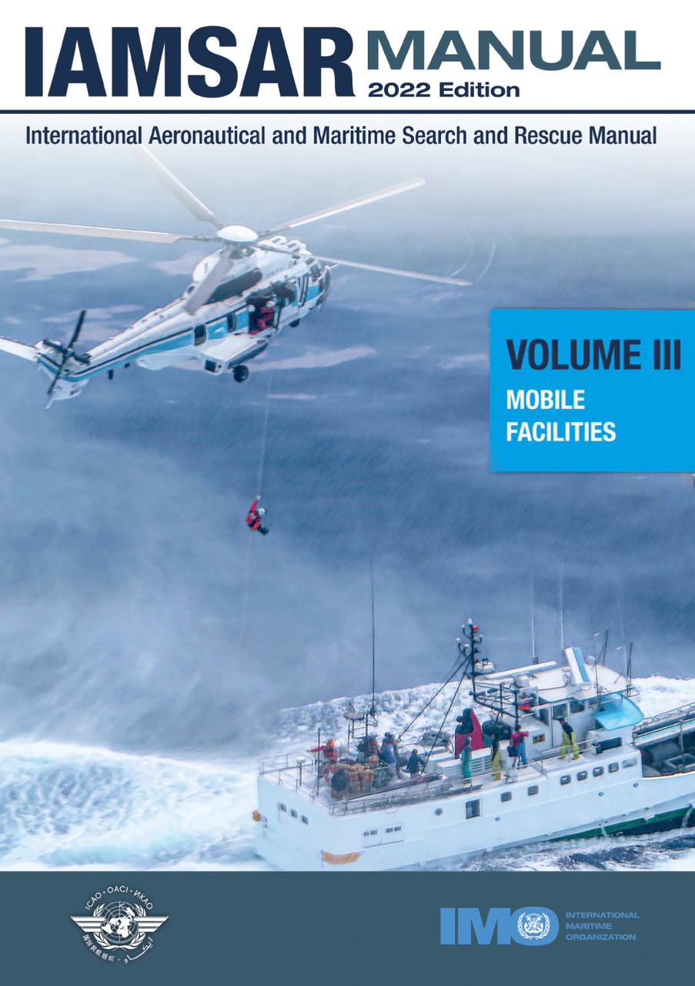
Disposiciones Internacionales
Operaciones Marítimas
Búsqueda y Salvamento Marítimo

Slide 5



Disposiciones Internacionales
Operaciones Marítimas
Estados Partes
Convención de las Naciones Unidas sobre el Derecho del Mar
Solución de cuestiones relativas al derecho del mar
Paz
Justicia
Progreso
Orden jurídico, con respeto a la soberanía
Facilitar la comunicación
Promover uso con fines pacíficos
Utilización equitativa y eficiente
United Nations Convention on the Law of the Sea
Estudio
Protección y preservación del medio ambiente
Conservación recursos vivos
Aprobada 1982 - Vigor 1993
D.S N° 1.393 de 1997 (Chile)

Slide 6
Disposiciones Internacionales
Operaciones Marítimas
Régimen jurídico de los
espacios marítimos
Convención de las Naciones Unidas sobre el Derecho del Mar
Estado Ribereño
Normal
Línea Base
Recta
Aguas
Interiores
Mar
Territorial
Zona
Contigua
Z.E.E.
Plat. Continental
Desembocaduras
12 MN
24 MN
Bahías
(..de un Estado…)
200 MN
United Nations Convention on the Law of the Sea
350 MN
Aprobada 1982 - Vigor 1993
D.S N° 1.393 de 1997 (Chile)

Slide 7
Disposiciones Internacionales
Operaciones Marítimas
Régimen jurídico de los
espacios marítimos
Convención de las Naciones Unidas sobre el Derecho del Mar
Estado Ribereño: en el Mar Territorial
Dictar leyes y reglamentos
Derecho a paso inocente
Seguridad de la navegación y Control del Tráfico Marítimo
Prev. Infracción Leyes y Rgltos. sobre pesca
Definición
Protección de ayudas a la navegación
Pres. Medio Ambiente
Significado
Protección cables y tuberías
Investigación Científica y Lev. Hidrográficos
Concepto perjudicial de paso
United Nations Convention on the Law of the Sea
Conservación Recursos Vivos
Prev. Infracción Leyes y Rgltos.
Aprobada 1982 - Vigor 1993
D.S N° 1.393 de 1997 (Chile)
Aduaneros
Inmigración
Sanitarios

Slide 8
Disposiciones Internacionales
Operaciones Marítimas
Régimen jurídico de los
espacios marítimos
Convención de las Naciones Unidas sobre el Derecho del Mar
Estado Ribereño: en el Mar Territorial
Deberes del Estado Ribereño
No poner dificultades para el Paso Inocente
Dar a conocer peligros que amenacen a la navegación en su mar territorial
Requisitos que produzcan efectos de denegar u obstaculizar
Discriminar contra buques de un Estado determinado
Discriminar contra buques que se dirijan a un Estado determinado
United Nations Convention on the Law of the Sea
Discriminar contra buques que provengan de un Estado determinado
Aprobada 1982 - Vigor 1993
D.S N° 1.393 de 1997 (Chile)

Slide 9
Disposiciones Internacionales
Operaciones Marítimas
Régimen jurídico de los
espacios marítimos
Convención de las Naciones Unidas sobre el Derecho del Mar
Estado Ribereño: en el Zona Contigua
Deberes del Estado Ribereño
Adoptar medidas de fiscalización para:
Prevenir y Sancionar la infracción leyes y reglamentos:
Aduaneros
Cometidos en su territorio o su mar territorial
Inmigración
United Nations Convention on the Law of the Sea
Sanitarios
Aprobada 1982 - Vigor 1993
D.S N° 1.393 de 1997 (Chile)

Slide 10
Disposiciones Internacionales
Operaciones Marítimas
Régimen jurídico de los
espacios marítimos
Convención de las Naciones Unidas sobre el Derecho del Mar
Estado Ribereño: en la Z.E.E.
Deberes del Estado Ribereño
Ejercer derechos soberanos para:
Exploración
Explotación
Conservación
Administración
Recursos vivos
United Nations Convention on the Law of the Sea
Garantizar el cumplimiento de leyes y reglamentos
Aprobada 1982 - Vigor 1993
D.S N° 1.393 de 1997 (Chile)
Visita
Inspección
Apresamiento
Proc. Judiciales

Slide 11
Disposiciones Internacionales
Operaciones Marítimas
Régimen jurídico de los
espacios marítimos
Convención de las Naciones Unidas sobre el Derecho del Mar
Estado Ribereño: en la Plat. Continental
Derechos del Estado Ribereño
Ejercer derechos soberanos para:
Exploración
Explotación
Recursos Naturales
United Nations Convention on the Law of the Sea
“... si el Estado Ribereño no explora o no explota esta área, nadie podrá emprender estas actividades sin consentimiento de dicho Estado”
“...independiente de la ocupación real o ficticia…”
Aprobada 1982 - Vigor 1993
D.S N° 1.393 de 1997 (Chile)

Slide 12
Disposiciones Internacionales
Operaciones Marítimas
Artículo 98
Deber de prestar auxilio
Convención de las Naciones Unidas sobre el Derecho del Mar
Todo Estado puede exigir
Prestar auxilio a toda persona que se encuentre en peligro de desaparecer en el mar
Se dirija a toda velocidad
Sin grave peligro para el buque, su tripulación o pasajeros
Siempre que tenga una posibilidad razonable de hacerlo
En caso de abordaje, preste auxilio al otro buque
Todo Estado fomentará la creación, el funcionamiento y el mantenimiento de un Servicio de Búsqueda y Salvamento
United Nations Convention on the Law of the Sea
Garantizar la seguridad marítima y aérea
Cooperará con Estados vecinos mediante acuerdos mutuos regionales
Aprobada 1982 - Vigor 1993
D.S N° 1.393 de 1997 (Chile)

Slide 13
Disposiciones Internacionales
Operaciones Marítimas
Otros artículos de interés
Convención de las Naciones Unidas sobre el Derecho del Mar
Art. 99
Adoptar medidas para la prohibición del transporte de esclavos
Art. 100
Cooperar en la represión de la piratería
Art. 108
Reprimir el tráfico ilícito de estupefacientes y sustancias sicotrópicas
Art. 109
Adoptar medidas para la prohibición del transporte de esclavos
Art. 110
Derecho de visita (piratería, esclavos, transmisiones, sin nacionalidad)
United Nations Convention on the Law of the Sea
Art. 111
Derecho de persecución (inicio en M.T. o Z.C. y debe ser interrumpido)
Aprobada 1982 - Vigor 1993
D.S N° 1.393 de 1997 (Chile)

Slide 14
Disposiciones Internacionales
Operaciones Marítimas
Capítulos de interés
Capítulo III
Dispositivos y medios de salvamento
Pág. 306
Capítulo IV
Radiocomunicaciones
Pág. 356
Capítulo V
Seguridad a la Navegación
Pág. 374
Anexo 1
Certificados y documentos que han de llevarse a bordo
Pág. 535
Aprobado por D.S. N°328 - 1980

Slide 15
Disposiciones Internacionales
Operaciones Marítimas
Cap. III
Dispositivos y medios
de salvamento
Rescate: la recogida y puesta a salvo de supervivientes.
Regla 3
(definiciones)
Buques de pasaje y a todos los buques de carga de igual o superior a 300 AB.
Regla 6
(Aplicación)
Elementos considerados para efectos de salvamento:
Dispositivos radioeléctricos de salvamento.
Bengalas para señales de socorro.
Sist. Comms de abordo y sistema de alarma.
Megáfonos en buques de pasaje.
Aros salvavidas.
Chalecos salvavidas.
Trajes de inmersión (ayudas térmicas).
Embarcaciones de supervivencia (botes / balsas).
Botes de rescate.
Aprobado por D.S. N°328 - 1980

Slide 16
Disposiciones Internacionales
Operaciones Marítimas
Cap. IV
Radiocomunicaciones
Buques de pasaje y a todos los buques de carga de igual o superior a 300 AB.
Regla 1
(Aplicación)
Ninguna disposición impide emplear todos los medios con que disponga para lograr atención, auxilio y obtener ayuda
Regla 1
(medios)
Todo buque podrá transmitir alertas socorro buque-costera
TX/RX comms en lugar del siniestro
Regla 4
(P. Funcionales)
Recibir alertas de socorro costera-buque
TX/RX señales de localización
TX/RX alertas de socorro buque-buque
TX/RX Informaciones de Seguridad Marítima (ISM)
TX/RX coordinaciones de operaciones SAR
TX/RX comms generales (frecuencia marítimas/aéreas)
Aprobado por D.S. N°328 - 1980
TX/RX comms puente-puente

Slide 17
Disposiciones Internacionales
Operaciones Marítimas
Cap. IV
Radiocomunicaciones
Zona Marítima | Distancia | Banda | EPIRB | Embarcación supervivencia
A1 Alcance REM VHF | 20 - 50 MN | VHF | Banda L (1,6 GHz) COSPAS- SARSAT 406 MHz EPIRB VHF o INMARSAT "E" | Transpondedor Radar de 9 GHz (SART)
A2 Alcance REM MF | 50 - 400 MN | VHF MF | Banda L (1,6 GHz) o COSPAS-SARSAT 406 MHz o INMARSAT "E"
A3 Alcance Geoestacionario INMARSAT | Entre Latitudes 70°N - 70°S | VHF - MF - HF - SAT | Banda L (1,6 GHz) COSPAS-SARSAT 406 MHz o INMARSAT "E"
A4 Más allá de INMARSAT | Al norte de 70°N Al sur de 70°S | VHF - MF - HF - SAT | COSPAS-SARSAT 406 MHz o INMARSAT "E"
Regla 1
(Aplicación)
Aprobado por D.S. N°328 - 1980

Slide 18
Disposiciones Internacionales
Operaciones Marítimas
Cap. V
Seguridad a la Navegación
Garantizar que la información sobre peligros se ponga en conocimiento de quienes resulten afectados y otros gobiernos
Regla 4
(peligros)
Compilar datos meteorológicos y prevenir a los buques de condiciones adversas a los buques
Regla 5
(meteorología)
Difundir información pertinente al avistamiento de hielos a los buques y sus tripulaciones
Regla 6
(hielos)
Establecimiento, utilización y mantenimiento de instalaciones de búsqueda y salvamento (planes, organización, funcionamiento)
Regla 7
(SAR)
Utilizar un Sistema de Notificación para buques, que sea capaz de intercambiar información y establecer una organización
Regla 11
(Sist. Not. Buques)
Aprobado por D.S. N°328 - 1980

Slide 19

Disposiciones Internacionales
Operaciones Marítimas
Anexo 1
Certificados que deben
llevarse a bordo
Con esto se encontrarán a bordo de un buque mercante.
Certificado internacional de Arqueo.
Certificado internacional de Francobordo.
Certificado de seguridad de construcción para buque de carga.
Certificado de seguridad del equipo.
Certificado de seguridad radioeléctrica para buque de carga.
Certificado de seguridad para buque de carga.
Certificado de Gestión de la Seguridad.
Certificado internacional de protección del buque (PBIP/ISPS).
Documento relativo a la dotación mínima de seguridad.
Certificado internacional de prevención de la contaminación por hidrocarburos.
Certificado internacional de prevención de la contaminación por aguas sucias.
Certificado internacional de prevención de la contaminación atmosférica.
Libro registro de hidrocarburos.
Libro registro de basuras.
etc.
Aprobado por D.S. N°328 - 1980

Slide 20
Disposiciones Internacionales
Operaciones Marítimas
Capítulos de interés
Convenio
Términos y definiciones
Cap. 1
Organización y coordinación
Cap. 2
Cooperación entre los estados
Cap. 3
Procedimientos operacionales
Cap. 4
Sistemas de notificación para buques
Cap. 5
Promulgado por Decreto N° 943
Noviembre - 1981
(MINREL)

Slide 21
Disposiciones Internacionales
Operaciones Marítimas
Capítulos de interés
Convenio
Términos y definiciones
Cap. 1
Organización y coordinación
Cap. 2
Cooperación entre los estados
Cap. 3
Procedimientos operacionales
Cap. 4
Sistemas de notificación para buques
Cap. 5
Promulgado por Decreto N° 943
Noviembre - 1981
(MINREL)

Slide 22
Disposiciones Internacionales
Operaciones Marítimas
Capítulo 1
Términos y definiciones
Búsqueda
Operación normalmente coordinada por un centro coordinador de salvamento o un subcentro de salvamento en la que se utilizan el personal y los medios disponibles para localizar a personas en peligro.
Salvamento
Operación para rescatar a personas en peligro, prestarles los primeros auxilios médicos o de otro tipo y trasladarlas a un lugar seguro.
Coordinador en el lugar del siniestro
Promulgado por Decreto N° 943
Noviembre - 1981
(MINREL)
Persona designada para coordinar las operaciones de búsqueda y salvamento en una zona especificada.

Slide 23
Disposiciones Internacionales
Operaciones Marítimas
Capítulo 1
Términos y definiciones
Fase de Emergencia
Expresión genérica que significa, según el caso, fase de incertidumbre, fase de alerta o fase de socorro.
Fase de Incertidumbre
Situación en la cual existe incertidumbre en cuanto a la seguridad de una persona, un buque u otra nave.
Promulgado por Decreto N° 943
Noviembre - 1981
(MINREL)

Slide 24
Disposiciones Internacionales
Operaciones Marítimas
Capítulo 1
Términos y definiciones
Fase de Alerta
Situación en la cual se teme por la seguridad de una persona, un buque u otra nave
Fase de Socorro
Situación en la cual existe la convicción justificada de que una persona, un buque u otra nave están amenazados por un peligro grave o inminente y necesitan auxilio inmediato
Promulgado por Decreto N° 943
Noviembre - 1981
(MINREL)

Slide 25
Disposiciones Internacionales
Operaciones Marítimas
Capítulo 2
Organización y coordinación
2.1.1
Las partes participarán en la creación de servicios de búsqueda y salvamento.
2.1.3
Los Estados harán lo necesario para establecer suficientes regiones de búsqueda y salvamento.
Deben ser contiguas y no superponerse.
2.1.7
La delimitación no guarda relación con la determinación de límites entre los Estados ni prejuzgará esta.
Promulgado por Decreto N° 943
Noviembre - 1981
(MINREL)

Slide 26
Disposiciones Internacionales
Operaciones Marítimas
Capítulo 2
Organización y coordinación
2.2.1
Las partes establecerán procedimientos nacionales para el desarrollo, coordinación y mejora de servicios de búsqueda y salvamento.
2.1.2 – punto 2.
Establecerán colaboración entre servicios y organizaciones que puedan contribuir.
2.3.3
Todo centro funcionará 24/ y deberá contar con personal con conocimientos prácticos del idioma inglés.
Promulgado por Decreto N° 943
Noviembre - 1981
(MINREL)

Slide 27
Disposiciones Internacionales
Operaciones Marítimas
Capítulo 3
Cooperación entre los Estados
3.1.1
Las partes coordinarán sus organizaciones y siempre que sea necesario, deberán coordinar las operaciones.
3.1.2
… autorice la entrada en sus aguas territoriales o por encima de éstas a unidades para fines de búsqueda y salvamento.
3.1.6
Toda parte debería autorizar a sus centros coordinadores para que, éstos, soliciten de otros centros coordinadores la ayuda necesaria: buques, aeronaves, personal y equipo.
Promulgado por Decreto N° 943
Noviembre - 1981
(MINREL)

Slide 28
Disposiciones Internacionales
Operaciones Marítimas
Capítulo 3
Cooperación entre los Estados
3.1.9
Las partes garantizarán que los capitanes de buques que prestaron auxilio sean liberados de sus funciones, sin que esto signifique nuevos peligros.
Las partes tomarán las medidas (coordinación) para que los sobrevivientes se desembarquen en un lugar tan pronto como sea razonablemente posible.
Promulgado por Decreto N° 943
Noviembre - 1981
(MINREL)

Slide 29
Disposiciones Internacionales
Operaciones Marítimas
Capítulo 4
Procedimientos operacionales
4.1.2
Todo Centro Coordinador deberá tener acceso fácil a información relativa a situación, rumbo y velocidad de los buques que se encuentren en su zona y que puedan auxiliar. Además, de los medios de comunicación con ellos.
4.1.3
Todo Centro Coordinador tendrá planes de operaciones detallados, los que deberán considerar conjuntamente a otros organismos y sus representantes.
Promulgado por Decreto N° 943
Noviembre - 1981
(MINREL)

Slide 30
Disposiciones Internacionales
Operaciones Marítimas
Capítulo 4
Procedimientos operacionales
4.2.3
Cuando se tengan motivos para creer que una persona, buque u otra nave se encuentre en estado de emergencia, enviará toda información, lo antes posible, al Centro Coordinador pertinente.
4.2.3
Luego de la evaluación de la información, el Centro Coordinador pertinente, declarará la fase de emergencia y determinará el alcance de las operaciones necesarias.
Promulgado por Decreto N° 943
Noviembre - 1981
(MINREL)

Slide 31
Disposiciones Internacionales
Operaciones Marítimas
Capítulo 4
Procedimientos operacionales
4.5.1 – al declararse Incertidumbre
Iniciar indagaciones para determinar el grado de seguridad de las personas, buque o nave, que, en caso de no lograr resultados positivos, permita declarar la fase alerta.
4.5.2 – al declararse Alerta
Ampliar las indagaciones, alertando a servicios pertinentes e iniciar actividades necesarias según cada caso.
4.5.2 – al declararse Socorro
Actuar de acuerdo a lo dispuesto en los planes de operaciones.
Promulgado por Decreto N° 943
Noviembre - 1981
(MINREL)

Slide 32
Disposiciones Internacionales
Operaciones Marítimas
Capítulo 4
Procedimientos operacionales
4.7.2
Cuando existan varios medios de salvamento, el Centro Coordinador deberá designar el CLS , preferentemente antes de que los medios lleguen al área de operaciones.
4.7.3
Cuando el Centro Coordinador no pueda designar un CLS por algún motivo, los medios en el lugar podrán coordinar en la designación, de mutuo acuerdo.
Promulgado por Decreto N° 943
Noviembre - 1981
(MINREL)

Slide 33
Disposiciones Internacionales
Operaciones Marítimas
Capítulo 4
Procedimientos operacionales
4.8.1 – Término de operaciones SAR
Las operaciones de búsqueda y salvamento deberán continuar, hasta que no quede esperanza razonable de encontrar supervivientes.
4.8.3
El Centro Coordinador, posterior al análisis completo de la situación, podrá determinar que el caso SAR tuvo éxito o que ya no existe emergencia, informando de ello a toda autoridad correspondiente y los medios que se hayan puesto en acción / notificados.
Promulgado por Decreto N° 943
Noviembre - 1981
(MINREL)

Slide 34
Disposiciones Internacionales
Operaciones Marítimas
Capítulo 4
Procedimientos operacionales
4.8.4 – Suspensión y reanudación
Si resulta imposible continuar una operación SAR y todavía existe posibilidad de encontrar supervivientes, se podrá suspender la operación SAR en espera de que cambie esta condición, debiendo coordinar con el resto de los medios involucrados, u las autoridades competentes.
Además, establecerá los parámetros a evaluar para determinar la reanudación de las operaciones.
Promulgado por Decreto N° 943
Noviembre - 1981
(MINREL)

Slide 35
Disposiciones Internacionales
Operaciones Marítimas
Capítulo 5
Sistema de notificación
para buques
5.1.1
Las partes establecerán sistemas de notificación para buques, a fin de facilitar las operaciones de búsqueda y salvamento.
5.1.3
El sistema de notificación permitirá:
Reducir tiempos entre pérdida de contacto y el inicio de operaciones SAR.
Lograr rápida identificación de buques que puedan asistir.
Acotar el área de extensión de la operación SAR, cuando se desconoce un punto exacto.
Facilitar el auxilio o asesoramiento médico.
Promulgado por Decreto N° 943
Noviembre - 1981
(MINREL)

Slide 36
Disposiciones Internacionales
Operaciones Marítimas
Capítulo 5
Sistema de notificación
para buques
5.2.1 – Prescripciones operacionales
Los sistemas de notificación deberán satisfacer las siguientes prescripciones:
Determinar la situación actual y futura de los contactos.
Mantener trazado de derrotas marítimas.
Recibir a intervalos los informes provenientes de los contactos.
Que sea simple y útil.
Utilizar formatos y procedimientos estandarizados a nivel internacional.
5.4.1
Las partes exhortarán a los buques a que notifiquen su situación cuando naveguen por sus áreas de responsabilidad
Promulgado por Decreto N° 943
Noviembre - 1981
(MINREL)
Plan de navegación
Notificación de la situación
Notificación Final

Slide 37
Disposiciones Internacionales
Operaciones Marítimas

Slide 38
Disposiciones Internacionales
Operaciones Marítimas

Slide 39
Disposiciones Internacionales
Operaciones Marítimas

Slide 40
Disposiciones Internacionales
Operaciones Marítimas

